Slide 1
Chapter 6. Cartpole DQN
Young-Gyu Kim
LINK@KoreaTech
http://link.koreatech.ac.kr

Slide 2
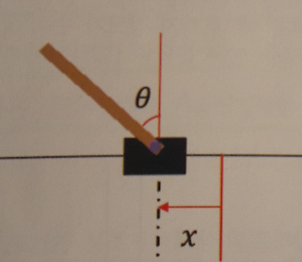
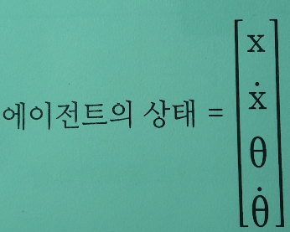

Cart Pole
카트(cart) : 검정 사각형. 검은색 수평선을 마찰 없이 자유롭게 움직일 수 있다.
폴(pole) : 황색 막대. 카트에 핀으로 연결되어 있고 핀을 축으로 자유롭게 회전 가능
에이전트 : 카트에 왼쪽, 오른쪽으로 일정한 크기의 힘을 가할 수 있음. 예제에서는 힘 의 크기가 고정.
목표 : 5초 동안 폴을 쓰러트리지 않는 것. 폴이 일정 각도를 벗어나거나 화면을 벗어 나면 에피소드 끝.
상태 : $x\left(카트의 수평선상의 위치\right), x^{′}\left(카트의 속도\right),$
$$θ\left(폴의 수직선으로부터 기운 각도\right), { θ}^{′}(각속도)$$
* 카트폴의 정의
* 에이전트 상태의 정의

Slide 3
DQN 알고리즘
DQN(Deep Q-Network) : 경험 리플레이(Experience Replay)를 사용하여 큐러닝의 큐함수 업데이트 방법을 사용.
경험 리플레이(Experience Replay) : 에이전트가 환경에서 탐험하며 얻은 샘플(s, a, r, s’)을 메모리에 저장. 이 메모리를 리플레이 메모리(Replay Memory)라고 한다.
$$Q\left(S_{t},A_{t}\right)←Q\left(S_{t},A_{t}\right)+α(R_{t+1}+γ\max_{a′}Q\left(S_{t+1},a′ \right)−Q(S_{t},A_{t}))$$
* 큐러닝을 통한 큐함수의 업데이트

Slide 4
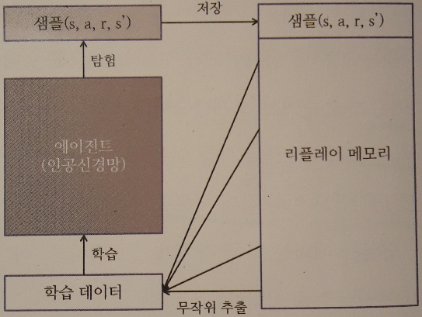
에이전트의 학습
에이전트가 학습을 할 때는 매 타임스텝마다 리플레이 메모리에서 여러 개의 샘플을 무작위로 뽑아서 뽑은 샘플에 대해 인공신경망을 업데이트 한다.
리플레이 메모리는 크기가 정해져 있고 FIFO 방식을 사용하여 점점 더 좋은 샘플들이 메모리에 저장된다.
* 리플레이 메모리를 이용한 인공신경망의 학습

Slide 5
타깃 신경망
에이전트는 매 타임스텝마다 경험 리플레이에서 샘플을 배치로 추출해 학습에 사용한다.
업데이트 목표인 정답이 계속 변하기 때문에 타깃 신경망을 따로 만들어 타깃 신경망에서 정답을 구한다.
구한 정답으로 인공신경망을 계속 학습시키고 일정 시간 간격마다 타깃신경망을 인공신경망으로 업데이트한다.
$$MSE={(정답−예측)}^{2}={(R_{t+1}+γ\max_{a′}Q\left(s^{′},a^{′},θ\right)−Q(s,a,θ))}^{2}$$
* DQN의 오차함수
$$MSE={(정답−예측)}^{2}={(R_{t+1}+γ\max_{a′}Q\left(S_{t+1},a^{′},θ^{−}\right)−Q(S_{t},A_{t},θ))}^{2}$$
* 타깃 네트워크를 이용한 DQN의 오차함수의 정의

Slide 6
오프 폴리시 알고리즘인 DQN
경험 리플레이를 사용하여 샘플간의 상관관계 제거.
리플레이 메모리는 샘플들이 서로 시간적 상관관계가 없기 때문에 안 좋은 상황으로 계속 학습하는 일이 발생하지 않는다.
여러 개의 샘플을 통해 인공신경망을 업데이트하여 학습이 안정적이다.
한 개의 데이터보다 여러 데이터에서 그레디언트를 구하면 그레디언트 값의 변화가 줄어들어서 인공신경망이 좀 더 안정적으로 업데이트 될 수 있다.
경험 리플레이는 이전의 정책으로부터 발생한 상황을 학습하기 때문에 오프폴리시 알고리즘이 적합하다. 때문에 큐러닝 알고리즘(오프폴리시)을 경험 리플레이 메모리와 함께 사용한다.

Slide 7
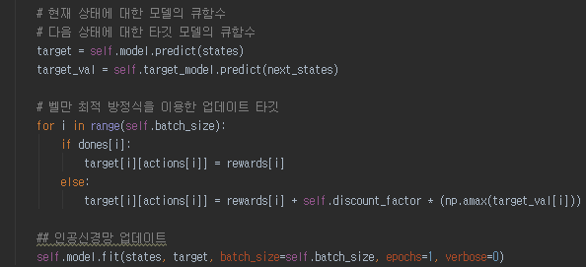
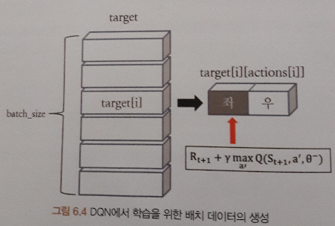
모델의 업데이트
Target = 큐함수의 배치
모델은 MSE 오류함수의 값을 통해 업데이트 되므로 업데이트의 목표인 원소를 제외하고 모든 값을 동일하게 만들어야 한다.

Slide 8
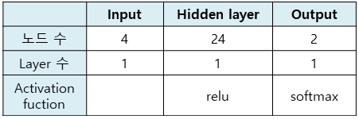
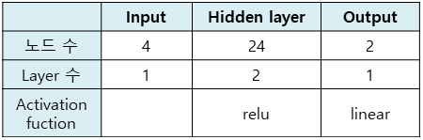

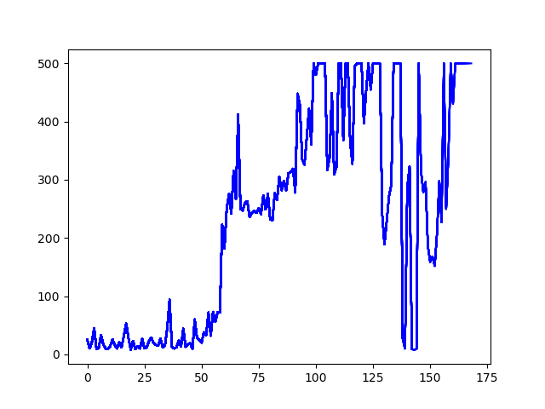
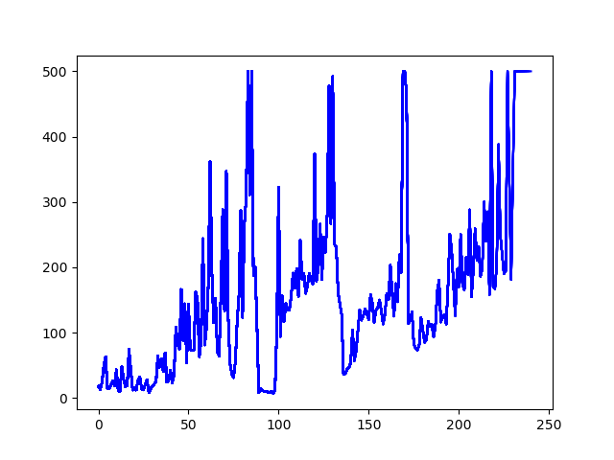
DQN vs 엑터-크리틱
 | DQN | 액터-크리틱
네트워크 구성
학습한 에피소드 | 168 | 240
학습 시간 | 약 11분 | 약 7분
그래프
액터
크리틱

Slide 9
DQN

Slide 10
액터-크리틱

